Slide 1
企业策略游戏
《绿神话》

Slide 2
游戏规则
创设意象是什么？
欢迎进入角色扮演策略挑战！
你们将被分成4组：一组担任【政府】的掌舵者，另外三组为【企业】的决策者
通过【集体讨论和投票】，每组将做出至关重要的决策
注意！每次事件的讨论时间仅为【60秒】，时间紧迫，务必快速做出明智的选择！

Slide 3

阵营
企业
在每个事件中，各企业将【独立】做出一个关键决策，各企业的【生态】【经济】两个指标将有对应变动，属性增减将在组内做出决定后展示
游戏目标
最大化你的经济收益和生态影响力！经济和生态总值最高的企业将成为游戏的赢家

Slide 4




指标
生态
经济
生态环境的衡量指标，碳排放过多将使生态值下降
初始值：60
当【 】≤20时，【 】将减少10点。这可是个危险的信号，千万别让生态值滑坡！
企业可以通过生产活动来提升【经济值】，以维持盈利状态
初始值：60
当【 】≤20时，企业濒临破产，可得到一次政府补贴，【 】 +10（但机会只有一次哦！）

Slide 5

阵营
政府
当局可以在关键时刻实施以下干预：
严格的处罚措施
经济奖励、补贴
游戏目标
作为政府，推动企业完成生态转型是你的首要任务。在保障【生态值】提升的同时，还需确保【经济增长】，每一次决策都必须权衡经济发展、环境可持续性和公平性

Slide 6

指标
生态
经济
财政
全社会初始值：60*3=180
政府的目的是将最终全社会的总生态值改善到【240】以上！
全社会初始值：60*3=180
政府的目的是促进经济发展，将最终全社会的总经济值提升到【320】以上！
初始值：100
政府的目的是在全年合理分配财政支出！

Slide 7
游戏周期为12个月，每个月企业都会面临一个决策问题，企业做出的不同选择将产生不同的【生态值】和【经济值】变化
政府在特定环节根据各企业表现制定【惩罚】或【奖励】政策
一年结束后，请政府设计3个奖项，为各个企业颁奖，各企业发表获奖感言
祝大家都能扮演好自己的角色，体验双碳背景下企业与政府的抉择过程，游戏愉快！

Slide 8
流程
创设意象是什么？
欢迎进入角色扮演策略挑战！
你们将被分成4组：一组担任【政府】的掌舵者，另外三组为【企业】的决策者
通过【集体讨论和投票】，每组将做出至关重要的决策
注意！每次事件的讨论时间仅为【60秒】，时间紧迫，务必快速做出明智的选择！

Slide 9
1月
新年伊始，企业为迎接市场需求的高峰，决定扩大产能,你们决定购买哪个设备？
不购买新设备：保持现状，省钱省事，也许是个安全的选择？
高产能高能效设备：最新节能科技，产能翻倍，能效惊人，环保与效益两不误！
设备升级改造：升级现有设备，花小钱提升产能，既节省成本，又提高效率！
超高产能低能效设备：购入【超高产能的猛兽设备】，产量翻3倍，但环保压力倍增，敢挑战吗？

Slide 10

1月
新年伊始，企业为迎接市场需求的高峰，决定扩大产能,你们决定购买哪个设备？
-0
-15
每月经济+3
-30
-10
每月经济+5
-20
-15
每月经济+5
-30
-25
每月经济+7

Slide 11
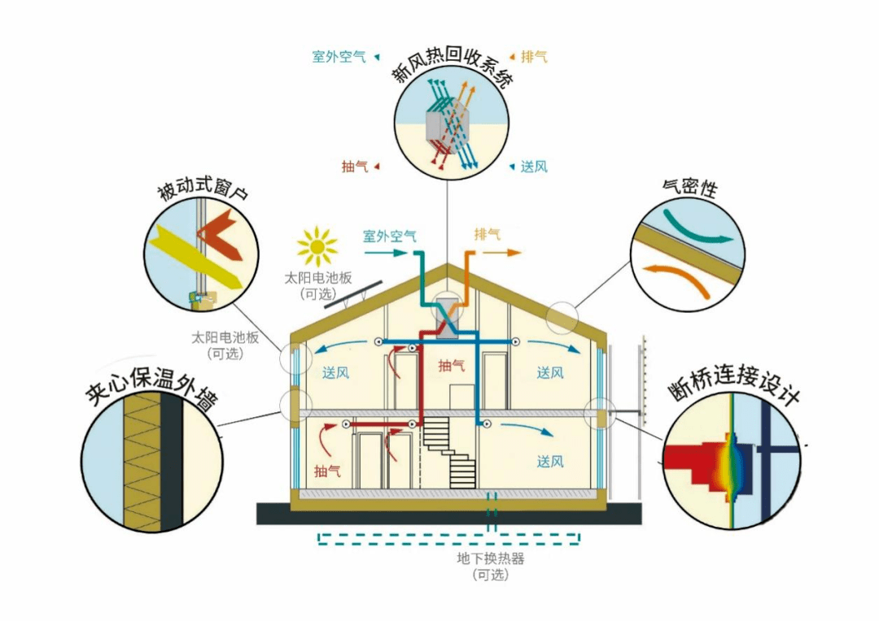
2月
你们正在考虑对建筑围护结构进行改造。这一改造会对建筑的功能和运行成本产生影响，你们会选择？
不改造，维持原状：继续使用现有建筑围护结构，不进行改造
进行改造：对建筑围护结构进行改造，提升建筑性能，但需要投入额外资金。

Slide 12
2月
你们正在考虑对建筑围护结构进行改造。这一改造可能会对建筑的功能和维护成本产生影响，你们会选择？
-0
-10
-15
+0
每月经济+5

Slide 13
2月
为了推动环保目标的实现，政府决定根据企业的生态表现进行相应的惩罚或奖励。环保做得最差的企业可能面临处罚，而表现突出的企业则会获得丰厚奖励，政府将如何执行？
对生态值最低的企业罚款：对那些生态值最低的企业处以经济处罚，以警示并推动改进
对生态值最高的企业奖励：对表现最优、生态值最高的企业给予经济激励，鼓励持续环保投入

Slide 14
2月
为了推动环保目标的实现，政府决定根据企业的生态表现进行相应的惩罚或奖励。环保做得最差的企业可能面临处罚，而表现突出的企业则会获得丰厚奖励，政府将如何执行？
请政府决定罚款和奖励力度
对生态值最低的企业罚款，
用于植树造林
-10
-20
or
+10
+20
对生态值最高的企业奖励
+10
or
+20

Slide 15
3月
上个月企业效益爆棚，管理层决定奖励大家一场别开生面的团建活动。问题来了——你们会选择去哪里？
飞跃大洋去美国
去新疆阿勒泰骑马
在公司楼下的马路边种树

Slide 16
3月
上个月企业效益爆棚，管理层决定奖励大家一场别开生面的团建活动。问题来了——你们会选择去哪里？
董事长的签证被拒了，团建活动改为去北京环球影城
-5
-5
-10
-10
-0
+5

Slide 17

突发事件: 疫情爆发!!!
3月
A. 去环球影城的员工，由于人群密集，部分不幸感染
B. 去新疆骑马团建的员工因疫情爆发被困在酒店隔离
C. 在公司楼下种树的员工没有受到影响
-5
-10

Slide 18
4月
突如其来的疫情爆发引发了公共卫生危机，政府需要迅速决策以应对当前的紧急情况。企业的生产和运营将受到政府政策的直接影响，你们将如何决策？
停工停产：暂停所有生产活动
继续正常生产：允许企业继续正常运营

Slide 19
4月
突如其来的疫情爆发引发了公共卫生危机，政府需要迅速决策以应对当前的紧急情况。企业的生产和运营将受到政府政策的直接影响，你们将如何决策？
B1.
B2.
B3.
-10
+0
若政府选择B，请各企业继续掷骰子决定：
结果为1,2——B1 员工大规模阳了，无法工作
结果为3,4——B2 部分员工阳了，效率下降
结果为5,6——B3 大家都是天选打工人
-10
+0
-5
+0
-0
+0

Slide 20
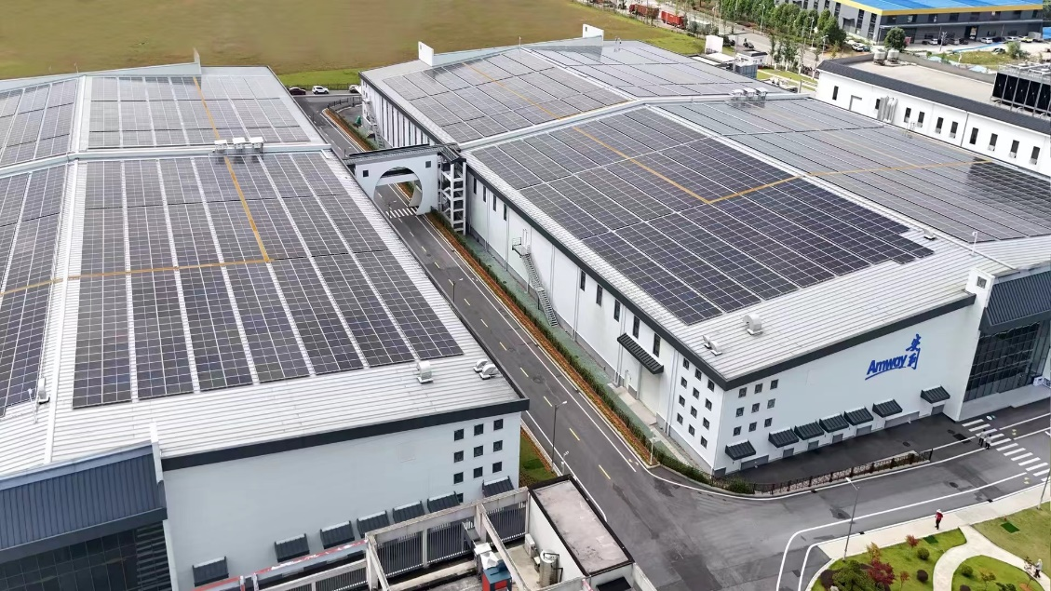
5月
公司面临是否在厂房屋顶安装光伏系统的选择，决策会影响未来的能源使用方式和电力费用，你们的选择是？
不安装光伏：继续维持现状，从电网买电，不在厂房屋顶安装光伏系统
全额上网模式：光伏发电全部并入电网售电，企业不自用，通过售电获取收益
自发自用，余电上网模式：企业优先使用光伏系统产生的电力，剩余的电力送入电网，企业可以获得额外收入

Slide 21
5月
公司面临是否在厂房屋顶安装光伏系统的选择，决策会影响未来的能源使用方式和电力费用，你们的选择是？
-0
-10
-20
+10
每月经济+2
-20
+10
每月经济+2

Slide 22
6月
尽管推动了多次政策，很多企业在安装分布式光伏方面的响应依然不佳，政府面临着一个选择？
对安装光伏的企业补贴：给予安装分布式光伏的企业经济补贴，以减轻初期投资压力
不进行补贴：保持现状，不对安装分布式光伏的企业提供额外经济支持

Slide 23
6月
尽管推动了多次政策，很多企业在安装分布式光伏方面的响应依然不佳，政府面临着一个选择？
【对于已安装光伏的企业】
每月经济+2
+0

Slide 24

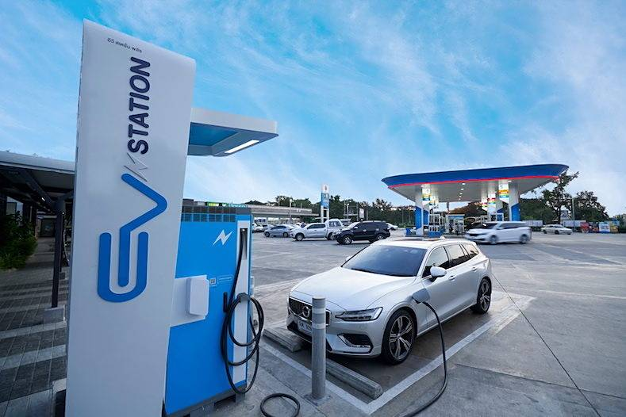
7月
公司正在考虑是否在厂区安装电动车充电桩，此举将影响电动车的充电便利性，并可能带来技术发展机会，你们会如何决策？
不安装充电桩：继续维持现状，不安装任何电动车充电设施
安装单向充电桩：安装技术成熟的单向充电桩，为电动车提供基本充电服务
安装双向充电桩：投资安装双向充电桩，作为智能充电试点工程，虽然研发经费较高，但有助于探索先进充电技术

Slide 25
7月
公司正在考虑是否在厂区安装电动车充电桩，此举将影响电动车的充电便利性，并可能带来技术发展机会，你们会如何决策？
-0
-10
-20
+15
每月经济+4
-30
+20
每月经济+4

Slide 26
8月
随着电网可再生电力的快速增长，电网承受着巨大的消纳压力，光伏发电的并网受限。政府为应对这一问题，鼓励企业增加自消纳比例，并取消了对全额上网电量的补贴。面对这一变化，你们会？
维持不变：继续现有光伏并网策略
加装蓄电池【已安装光伏的企业可选】：安装蓄电池，存储光伏发电，减少对电网的依赖，提高自用电量
继续安装光伏：继续扩展光伏系统，增加投资以提升发电能力

Slide 27
8月
随着电网可再生电力的快速增长，电网承受着巨大的消纳压力，光伏发电的并网受限。政府为应对这一问题，鼓励企业增加自消纳比例，并取消了对全额上网电量的补贴。面对这一变化，你们会？
-0
-5
-20
+10
每月经济+4
-15
+5
每月经济+2

Slide 28
8月
为了推动环保目标的实现，政府决定根据企业的生态表现进行相应的惩罚或奖励。环保做得最差的企业可能面临处罚，而表现突出的企业则会获得丰厚奖励，政府将如何执行？
对生态值最低的企业罚款：对那些生态值最低的企业处以经济处罚，以警示并推动改进
对生态值最高的企业奖励：对表现最优、生态值最高的企业给予经济激励，鼓励持续环保投入

Slide 29
8月
为了推动环保目标的实现，政府决定根据企业的生态表现进行相应的惩罚或奖励。环保做得最差的企业可能面临处罚，而表现突出的企业则会获得丰厚奖励，政府将如何执行？
请政府决定罚款和奖励力度
对生态值最低的企业罚款，
用于植树造林
-10
-20
or
+10
+20
对生态值最高的企业奖励
+10
or
+20

Slide 30
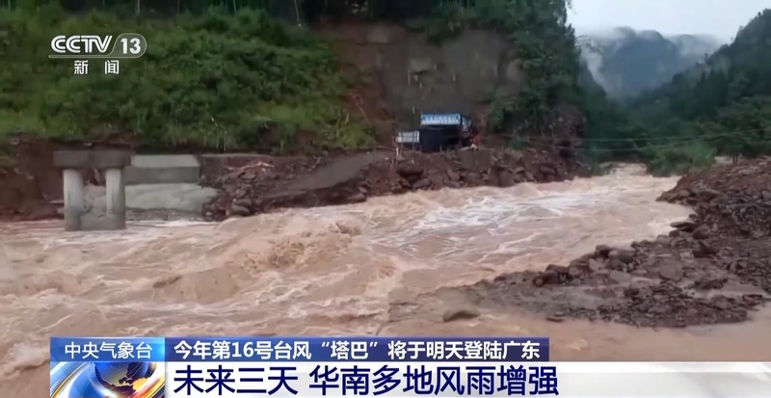
突发事件：台风“塔巴”登陆!!!
9月
A. 屋顶光伏不堪一击，被台风连根拔起，漫天飞舞，修缮费用为
B. 光伏板坚如磐石，成功抵御住了狂风的袭击，设备完好无损
-10
-0
请【拥有屋顶光伏】的企业掷骰子决定：
结果为1，3，5——A
结果为2，4，6——B

Slide 31
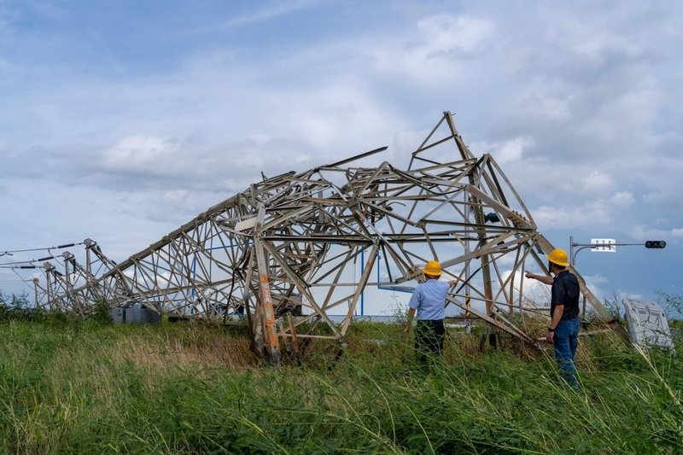
台风“塔巴”重创本市，电力设施大规模损毁，预计电网供电中断一个月。面对这场危机，政府将：
9月
强制停工停产：要求所有非必要企业暂停生产，优先保障医疗、交通等重要行业的电力供给
部分限电，轮流供电：实行轮流供电政策，企业每天仅能获得部分时间的供电
政府启动抢险救灾资金，对各企业进行帮扶补贴

Slide 32
台风“塔巴”重创本市，电力设施大规模损毁，预计电网中断一个月。面对这场危机，政府将：
9月
企业完全停工，经济损失严重
-15
B.
企业生产效率大幅下降
-10
C.
企业获得资金
+10

Slide 33
9月
台风“塔巴”重创本市，电力设施大规模损毁，预计电网中断一个月。面对这场危机，企业：
【拥有屋顶光伏】的企业利用自备光伏发电应急，依然能够维持部分运营
【拥有蓄电池】或【拥有双向充电桩】的企业利用电池蓄存电量，恢复了大部分生产活动
+5
+5

Slide 34
10月
俄乌战争导致全球供应链受到冲击，导致国际油价大幅飙升
【已安装电动车充电桩】的企业，不受影响
【未安装电动车充电桩】的企业，承受高昂的燃油费用，每个月的成本都在增加
每月经济-3

Slide 35
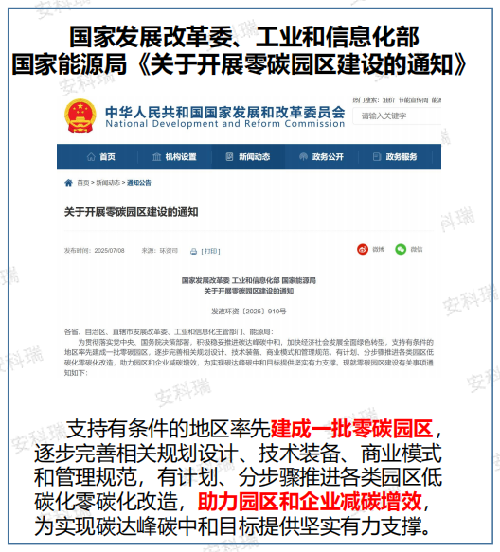
发改委发布《关于开展零碳园区建设的通知》，支持有条件的地区率先建成一批零碳园区，政府将给予资金支持。只有同时具备【屋顶光伏】【双向充电桩】【蓄电池】中至少两项的企业可以申报第一批试点，你们将如何参与？
11月
万事俱备，直接申报
积极响应，加装【屋顶光伏】【双向充电桩】【蓄电池】中的一项，并申报
观望中，不申报

Slide 36
发改委发布《关于开展零碳园区建设的通知》，支持有条件的地区率先建成一批零碳园区，政府将给予资金支持。只有同时具备【屋顶光伏】【双向充电桩】【蓄电池】中至少两项的企业可以申报第一批试点，你们将如何参与？
11月
对于选择B的企业：
-18
+10
加装【屋顶光伏】
每月经济+2
-30
+20
加装【双向充电桩】
每月经济+4
-10
+5
把【单向充电桩】改造为【双向充电桩】
每月经济+2
-20
+10
加装【蓄电池】
每月经济+4

Slide 37
11月
政府对申报零碳园区试点的企业资格进行审查，并根据试点企业数量、各企业具备的条件来确定对各企业的资金支持力度，支持力度分为4档，请政府对各试点企业发放资金？
+10
or
+20
or
+40

Slide 38
11月
为了推动环保目标的实现，政府决定根据企业的生态表现进行相应的惩罚或奖励。环保做得最差的企业可能面临处罚，而表现突出的企业则会获得丰厚奖励，政府将如何执行？
对生态值最低的企业罚款：对那些生态值最低的企业处以经济处罚，以警示并推动改进
对生态值最高的企业奖励：对表现最优、生态值最高的企业给予经济激励，鼓励持续环保投入

Slide 39
11月
为了推动环保目标的实现，政府决定根据企业的生态表现进行相应的惩罚或奖励。环保做得最差的企业可能面临处罚，而表现突出的企业则会获得丰厚奖励，政府将如何执行？
请政府决定罚款和奖励力度
对生态值最低的企业罚款，
用于植树造林
-10
-20
or
+10
+20
对生态值最高的企业奖励
+10
or
+20

Slide 40
12月
空气污染问题愈发严重，雾霾笼罩了整个城市。政府为了改善空气质量，决定对部分企业实施生产限制。面对这一突如其来的政策调整，你们的企业将如何应对？
维持原状：不做调整，继续全力以赴保证生产任务
关停部分生产线：关闭部分生产线，配合政府的环保措施

Slide 41
空气污染问题愈发严重，雾霾笼罩了整个城市。政府为了改善空气质量，决定对部分企业实施生产限制。面对这一突如其来的政策调整，你们的企业将如何应对？
12月
-0
-10
-20
+10

Slide 42
一年结束
政府颁奖环节

